Slide 1
JU Mješovita srednja škola Lukavac
KATALOG ZANIMANJA

Slide 2
JU Mješovita srednja škola Lukavac
SADRŽAJ:
Uvodna riječ
Dokumentacija potrebna za upis u prvi razred
Smjerovi koje možete upisati u našoj školi
Medicinska sestra-tehničar
Opća gimnazija
Strani jezici koji se uče u našoj školi
Naša misija

Slide 3
JU Mješovita srednja škola Lukavac
UVODNA RIJEČ
JU mješovita srednja škola Lukavac osnovana je 2016.godine a do tada je radila kao Gimnazija Lukavac i to od 1966.godine.
U prvoj godini postojanja ovu školu pohađalo je svega 90 učenika od čega 68 učenika smjer medicinska sestra-tehničar i 22 učenika smjer opća gimnazija.
Od tada pa sve do danas naša škola se razvijala u punom mahu.

Slide 4
JU Mješovita srednja škola Lukavac
Dragi učenici devetih razreda osnovnih škola
***
Naša škola je prepoznatljiva po inovativnosti, odnosu nastavnik-učenik-roditelj, škola koja učenicima omogućava širok spektar obrazovnih, kulturnih i sportskih mogućnosti. To je škola koju đaci vole, koja ih motiviše za dugo životno učenje. Zato, budite sigurni da odabirom JU Mješovite srednje škole Lukavac pravite pravi izbor.
Dobro nam došli

Slide 5
JU Mješovita srednja škola Lukavac
Dokumentacija potrebna za upis:
Orginalna svjedodžba o završenoj osnovnoj školi
Orginalno uvjerenje o uspjehu u VI, VII, VIII i IX razredu
Uvjerenje o polaganju eksterne mature
Pedagoški karton
Osvojene nagrade i priznanja iz predmeta koji se boduju pri upisu u školu
Izvod iz matične knjige rođenih
Prijavni list
List profesionalne orijentacije

Slide 6
JU Mješovita srednja škola Lukavac
Smjerovi koje možete upisati u našoj školi:
Medicinska sestra-tehničar
Opća gimnazija

Slide 7
JU Mješovita srednja škola Lukavac
Medicinska sestra-tehničar
je zanimanje koje podrazumjevaznanje i vještine u
liječenju i njegovanju bolesnih, ali i uprevenciji i zaštiti zdravlja.
Medicinske sestre-tehničari rade na području unaprijeđenja zdravlja,
sprečavanja bolesti, liječenju i rehabilitaciji.

Slide 8
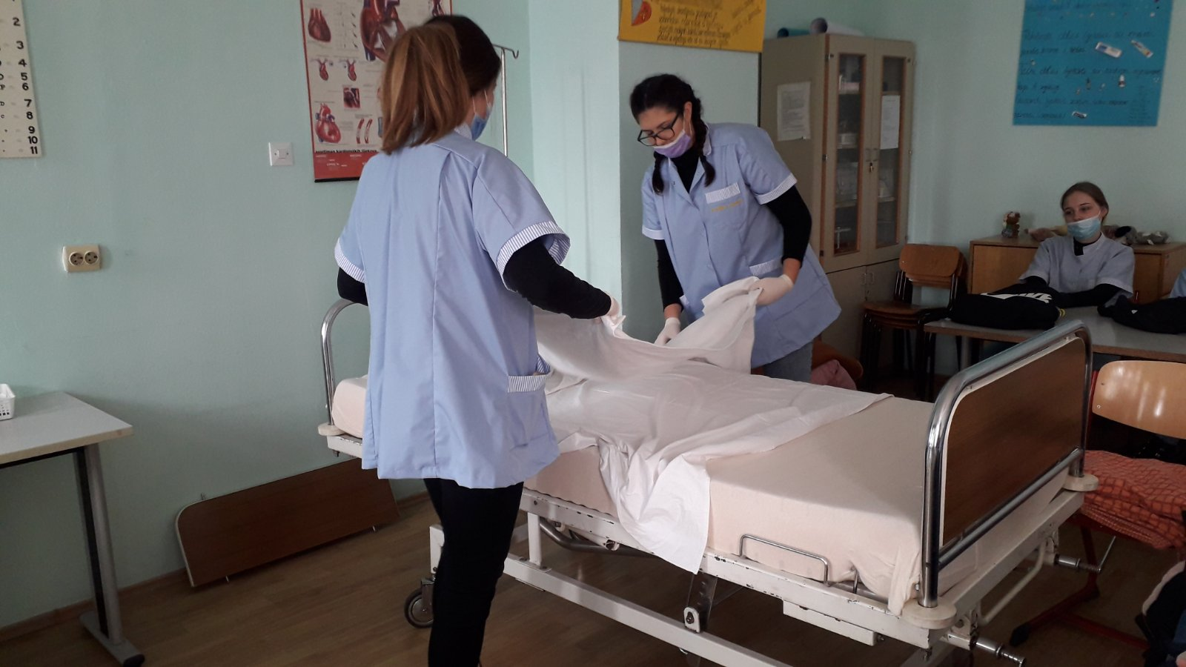
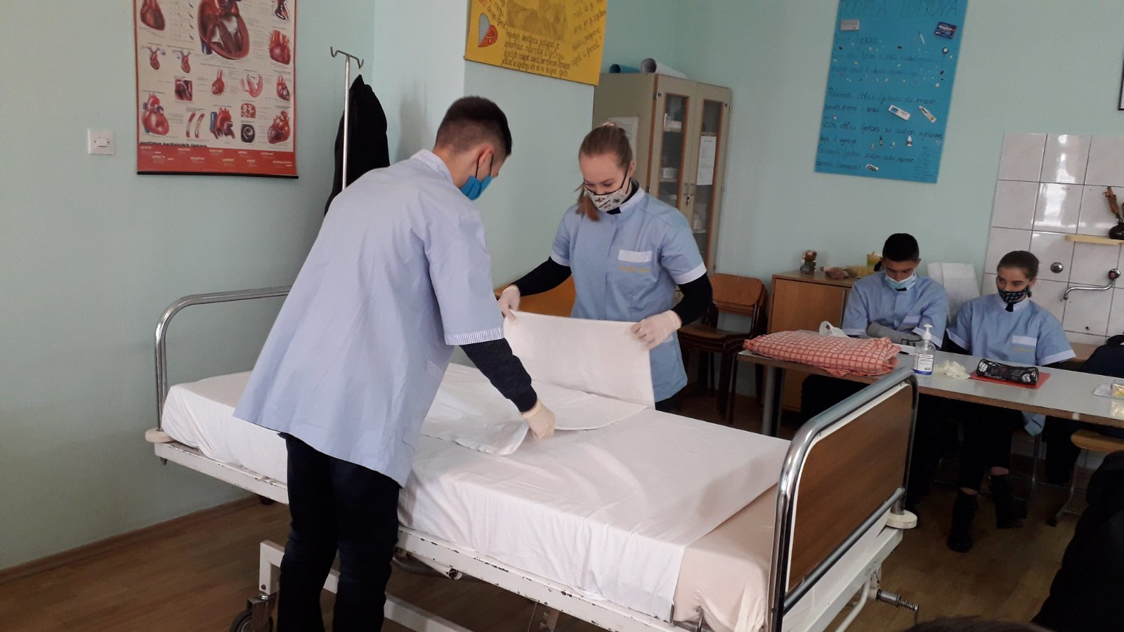
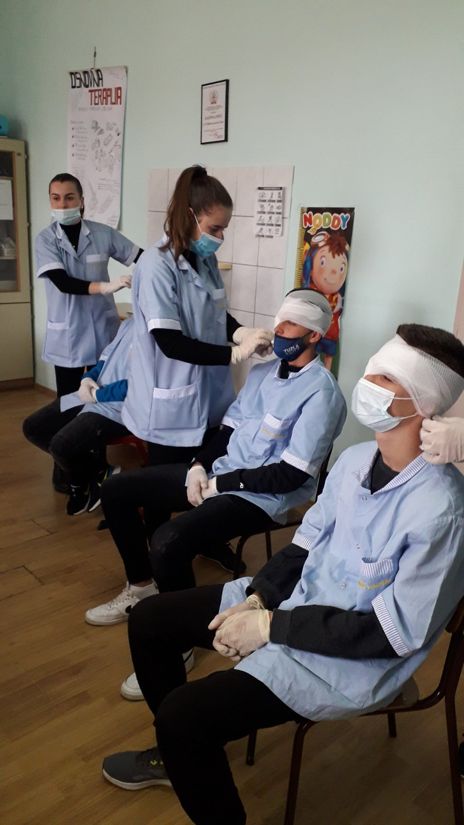
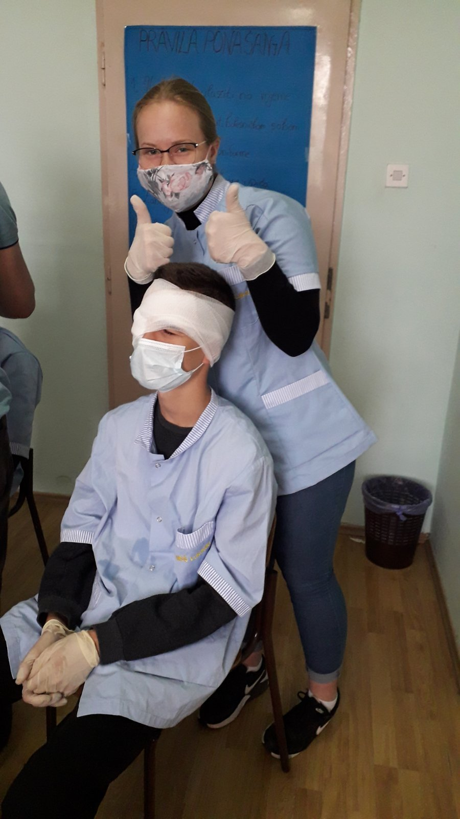
JU Mješovita srednja škola Lukavac

Slide 9
JU Mješovita srednja škola Lukavac
Opća gimnazija je općeobrazovna srednja škola koja traje 4 godine. Svrha obrazovanja u gimnaziji je razviti kod učenika intelektualnu širinu potrebnu za nove spoznaje i djelovanja, te osposobiti ih za razložno i stvaralačko mišljenje i samostalno učenje.
Kao općeobrazovna škola gimnazija je prelazni stupanj k profesionalnom osposobljavanju na visokim školama te na fakultetima, tj. ona ne osposobljava učenike za neko posebno zanimanje već ih usmjerava na daljnje školovanje.

Slide 10
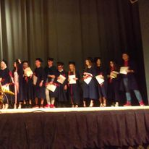
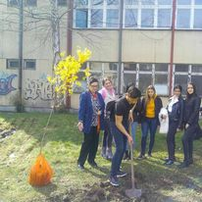
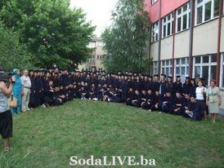
JU Mješovita srednja škola Lukavac

Slide 11
JU Mješovita srednja škola Lukavac
Strani jezici koji se uče u našoj školi:
Engleski jezik
Njemački jezik
Latinski jezik

Slide 12
JU Mješovita srednja škola Lukavac
MISIJA
***
Svojim postojnjem čuvamo ugled škole, afirmišemo i podržavamo profesionalni i lični razvoj pojedinca, kao osnovne humanističke vrijednosti, promovišemo znanje, slobodu, toleranciju, solidarnost, jednakost i istinu.
Naš zadatak je obezbjediti ljudske resurse visokog kvaliteta za samostalan rad i nastavak školovanja.

Slide 13
JU Mješovita srednja škola Lukavac
Adresa: Školsak 5, 75300 Lukavac BiH
Telefon: 035/ 550-54
e-mail: gimn.lu@bih.net.ba
website:msslukavac.edu.ba
Urađeno po ideji: prof. Dženana Omerdić
U izradi kataloga učestvovali: članovi Aktiva stručnoteorijske nastave
Planirano štampati u 200 primjeraka
Objavljeno u elektronskoj verziji na web stranici i fb stranici škole
Maj, 2021.godine

